Slide 1
Классификация субъектов Российской Федерации Восточного макрорегиона
9 класс. Урок 63

Slide 2
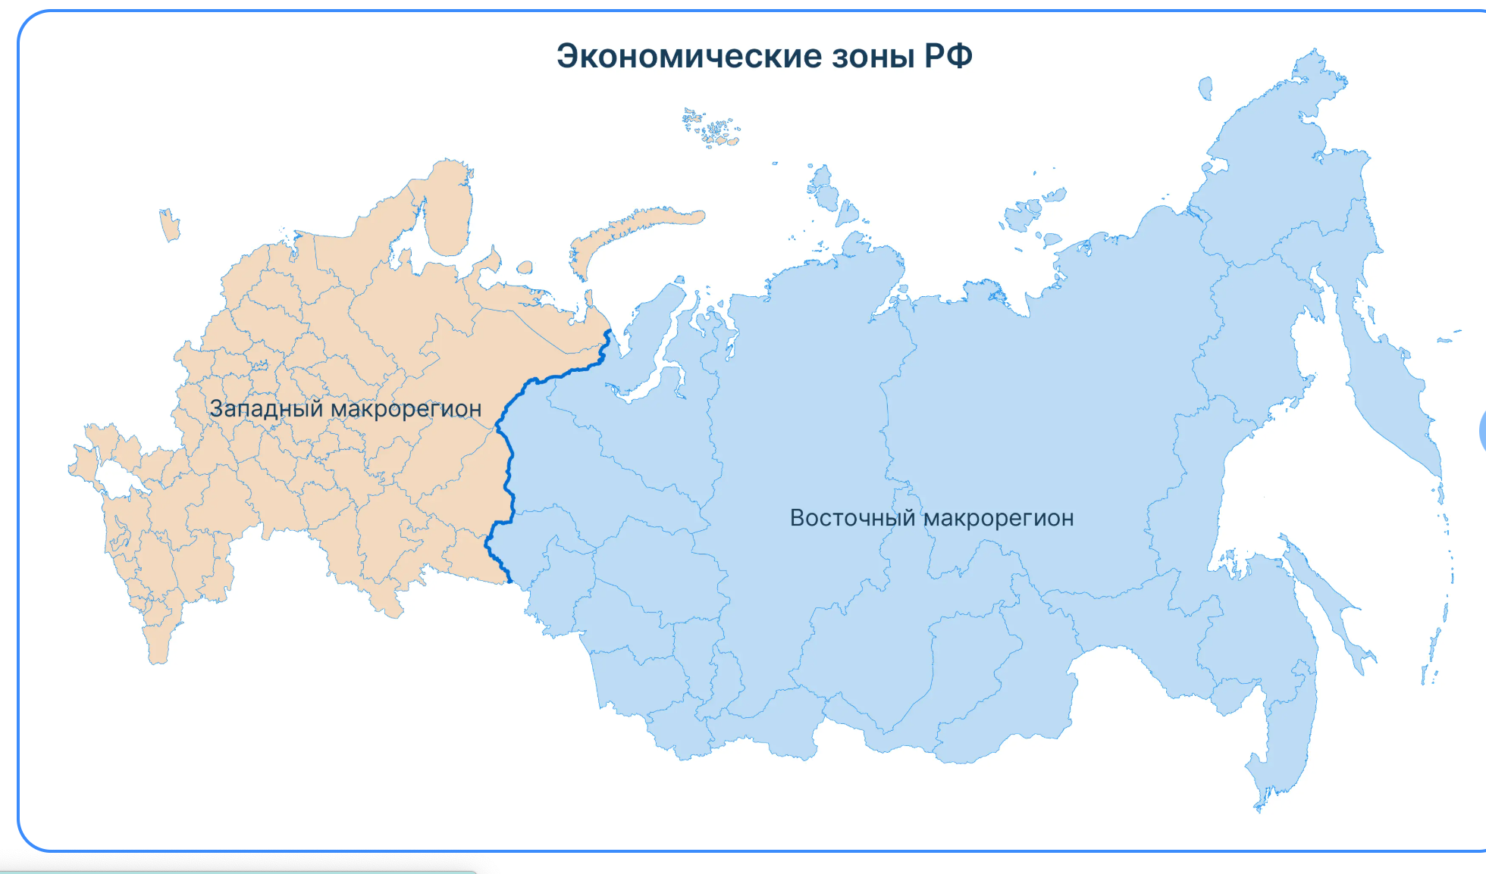
Вспомни, какие субъекты РФ входят в состав Восточного макрорегиона. В случае необходимости сопоставь карты.

Slide 3
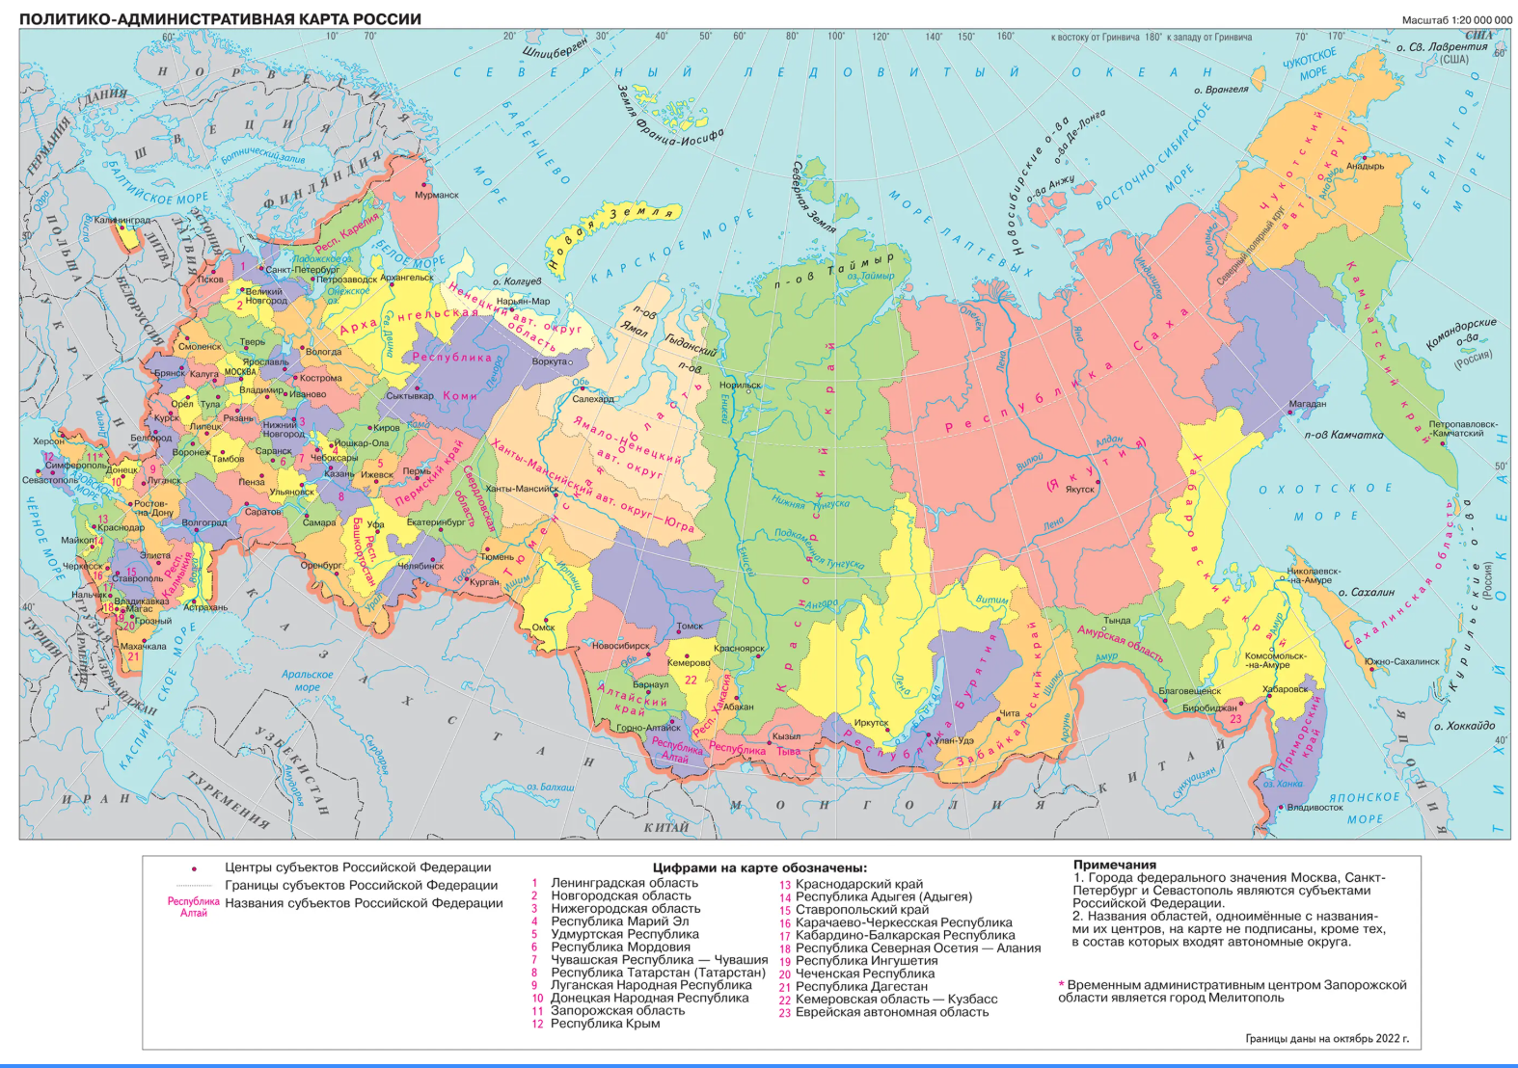

Slide 4
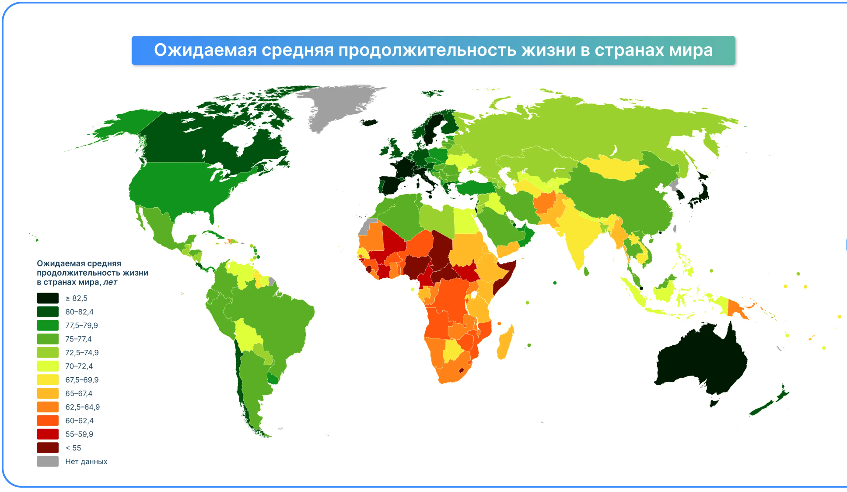
Рассмотри карты. Определи позицию России в мире по каждому из показателей ИЧР.

Slide 5
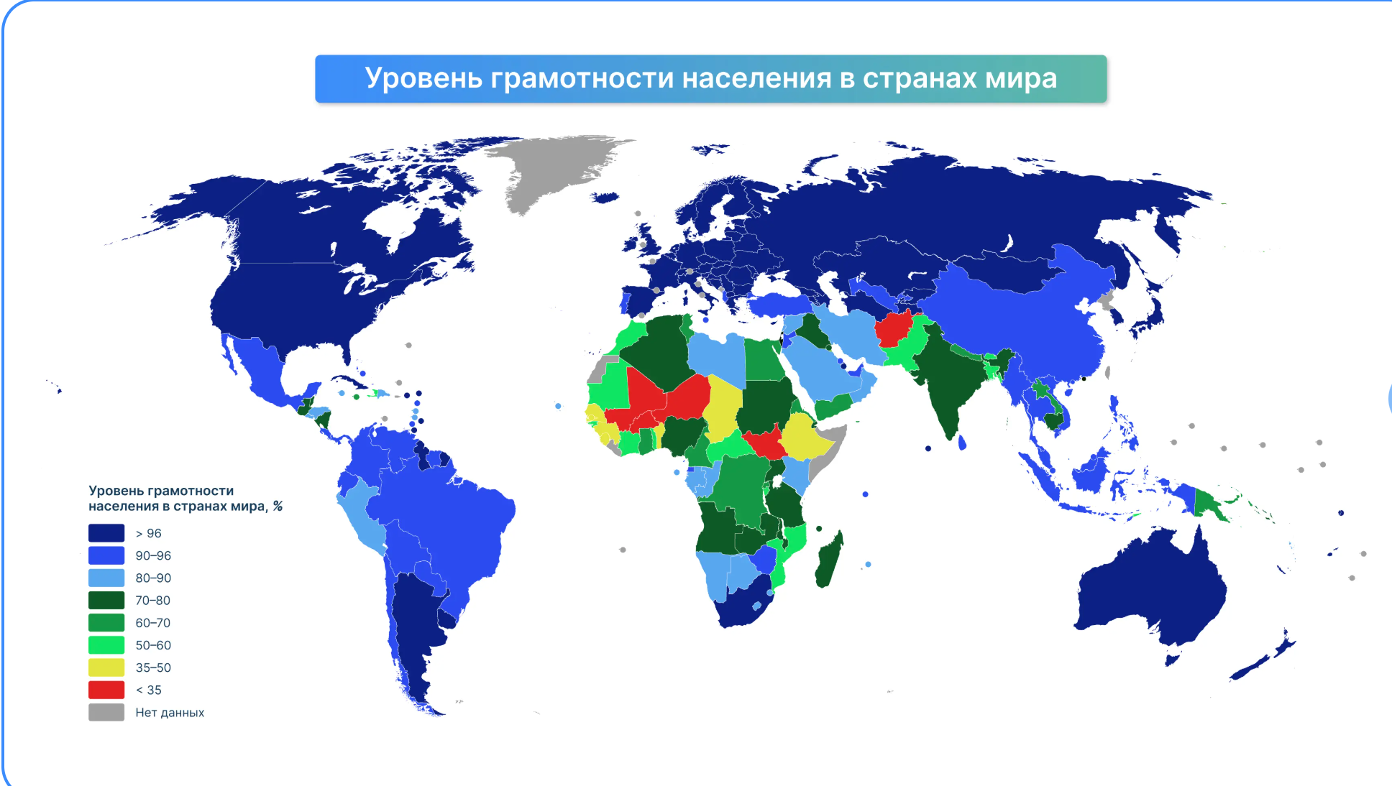

Slide 6
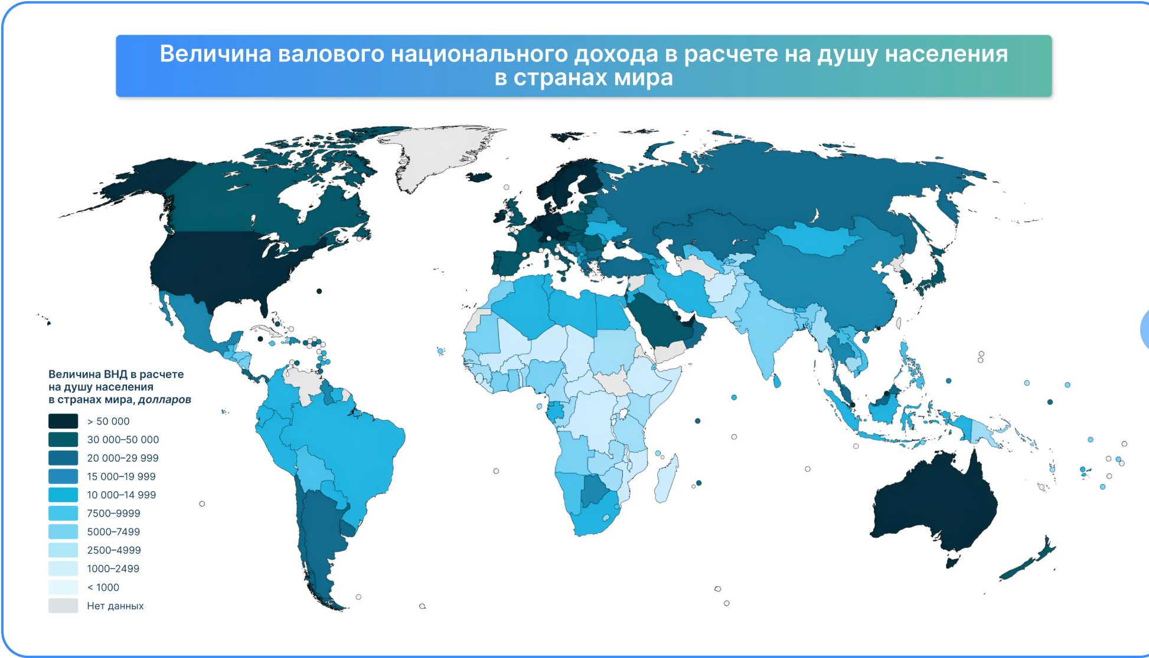

Slide 7
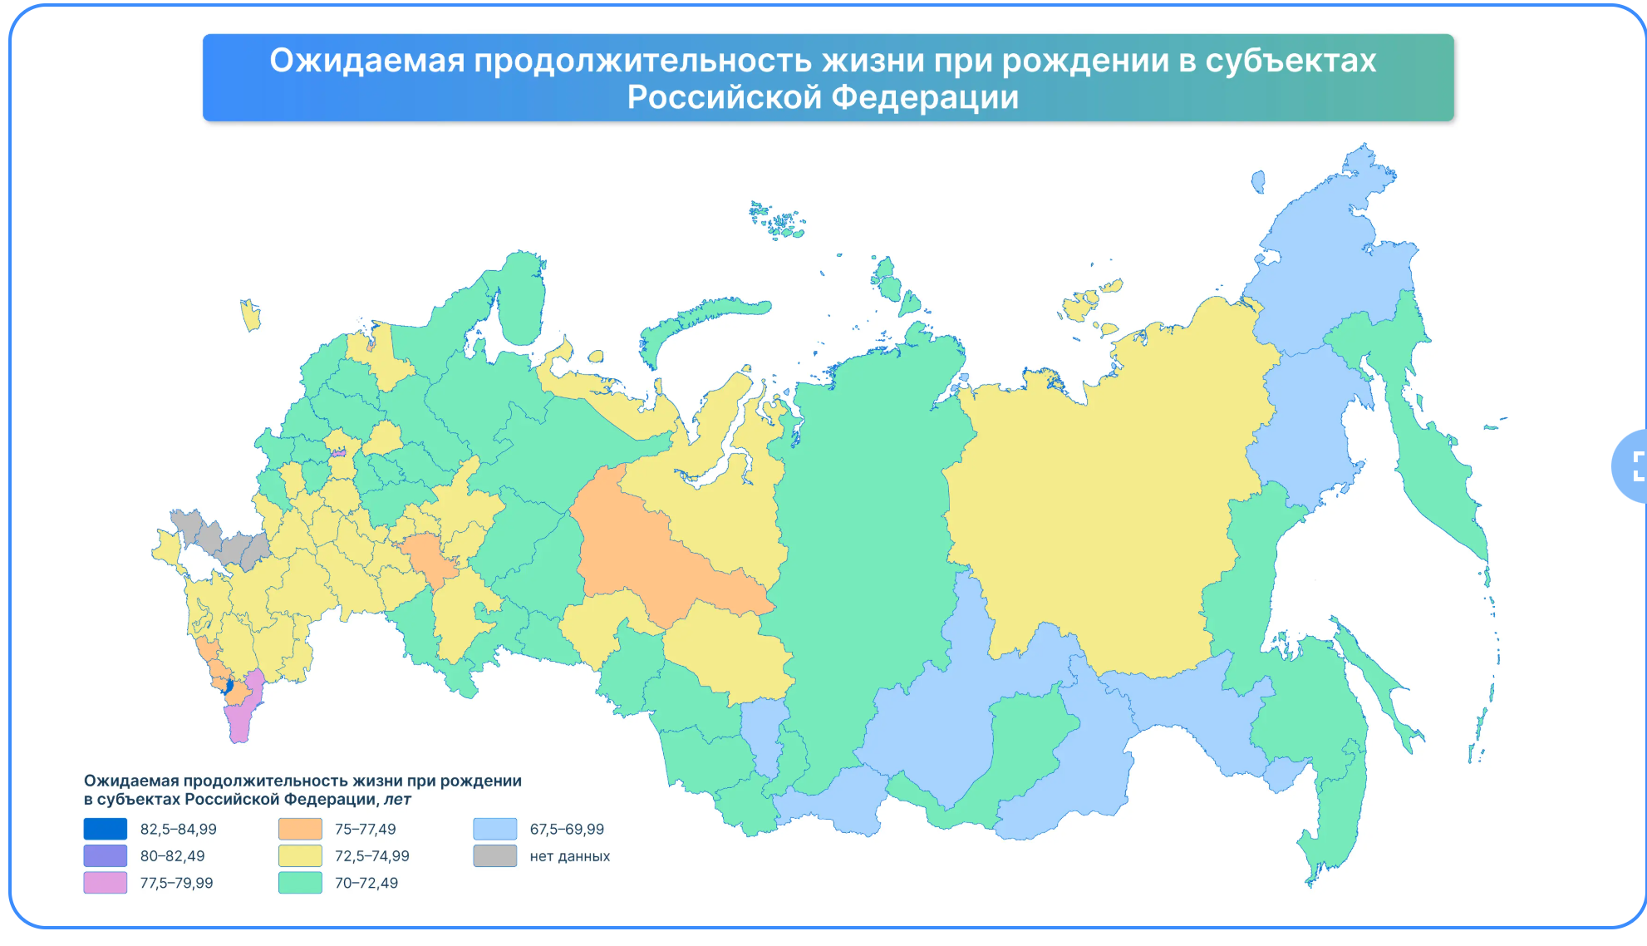

Slide 8
Таблица 1. ИЧР российских регионов по федеральным округам, 2019 год.
ПРОАНАЛИЗИРОВАТЬ
 | Душевой ВВП, долл. ППС | Ожидаемая продолжи тельность жизни, лет | Грамот ность, % | Доля учащихся в возрасте 7–24 лет | ИЧР 2019 | Место 2019 г | ИЧР 2018 | Место 2018
Центральный федеральный округ | 32727 | 74,5 | 99,8 | 0,900 | 0,887 | 2 | 0,883 | 2
Северо Западный ФО | 32433 | 73,7 | 99,8 | 0,892 | 0,881 | 3 | 0,875 | 3
Южный ФО | 19176 | 73,7 | 99,7 | 0,865 | 0,850 | 6 | 0,848 | 6
Северо Кавказский ФО | 11108 | 76,6 | 99,2 | 0,707 | 0,819 | 8 | 0,815 | 8
Приволжский ФО | 24309 | 72,9 | 99,6 | 0,870 | 0,858 | 4 | 0,853 | 4
Уральский ФО | 50506 | 72,5 | 99,7 | 0,871 | 0,893 | 1 | 0,890 | 1
Сибирский ФО | 26057 | 71,1 | 99,6 | 0,882 | 0,852 | 5 | 0,849 | 5
Дальневосточный ФО | 28804 | 70,2 | 99,7 | 0,822 | 0,846 | 7 | 0,842 | 7

Slide 9
Практическая работа "Сравнение человеческого капитала двух географических районов (субъектов Российской Федерации) по заданным критериям"
1.Изучи содержание таблицы 2. «Индекс человеческого развития и его компоненты по регионам России в 2019 году»
2.Выбери два субъекта РФ, расположенные в Восточном макрорегионе, на примере которых будешь сравнивать человеческий капитал географических районов, сравни человеческий капитал выбранных субъектов по индексу человеческого развития (ИЧР). Используй для сравнения критерии: ожидаемая продолжительность жизни, грамотность населения, «душевой валовый внутренний продукт (ВВП), доля учащихся в возрасте 7–24 лет.
3.Определи место сравниваемых субъектов РФ в рейтинге по индексу человеческого развития за период 2018-2019гг.

Slide 10
Таблица 2. Индекс человеческого развития и его компоненты по регионам России в 2019 году.
Сибирский федеральный округ | Душевой ВВП, долл. ППС | Индекс дохода | ОПЖ, лет | Индекс долго летия | Грамот ность, % | ИЧР 2019 | Место 2019 | ИЧР 2018 | Место 2018 | Изменен рейтинге по ИЧР 2018-2019*
Республика Алтай | 11990 | 0,723 | 70,3 | 0,755 | 99,5 | 0,8 | 82 | 0,799 | 82 | 0
Республика Тыва | 12473 | 0,729 | 67,6 | 0,71 | 99,5 | 0,787 | 85 | 0,778 | 85 | 0
Республика Хакасия | 22618 | 0,819 | 71,1 | 0,768 | 99,7 | 0,839 | 53 | 0,838 | 48 | -5
Алтайский край | 13479 | 0,741 | 71,6 | 0,777 | 99,5 | 0,815 | 73 | 0,811 | 73 | 0
Красноярский край | 41806 | 0,912 | 71,2 | 0,769 | 99,6 | 0,873 | 12 | 0,867 | 13 | 1
Иркутская область | 20701 | 0,806 | 72,3 | 0,789 | 99,5 | 0,855 | 29 | 0,852 | 25 | -2
Кемеровская область | 21677 | 0,813 | 69,8 | 0,746 | 99,7 | 0,828 | 69 | 0,834 | 53 | -16
Новосибирская область | 23909 | 0,827 | 72,3 | 0,788 | 99,6 | 0,862 | 20 | 0,856 | 21 | 1
Омская область | 20701 | 0,806 | 72,3 | 0,789 | 99,5 | 0,855 | 29 | 0,852 | 25 | -4
Томская область | 26572 | 0,843 | 72,9 | 0,798 | 99,7 | 0,871 | 13 | 0,874 | 11 | -2

Slide 11
4. Запиши выводы о состоянии человеческого капитала в сравниваемых субъектах РФ и обоснуй полученные выводы. Работу можно оформить в виде таблицы или описания.
Субъект | Душевой ВВП, долл. ППС | Индекс дохода | ОПЖ, лет | Индекс долголетия | Грамот ность, % | ИЧР 2019 | Место 2019

Slide 12
5. Используя данные ИЧР за 2019 год и другие источники, сгруппируй субъекты по ИЧР и типу экономики. Дай название группировки субъектов (по образцу).
Группировка | Субъекты | ИЧР, 2019 г | Тип экономического развития
Высокоразвитые | Новосибирская область | 0,862 | С диверсификационной экономикой
 | Республика Алтай Республика Тыва | 0,800 0,788 | Аграрная промышленность, менее развитая

Slide 13
Ответы
Группировка | Субъекты | ИЧР, 2019 г | Тип экономического развития
Высокоразвитые | Новосибирская область | 0,862 | С диверсификационной экономикой
Развитые | Красноярский край Иркутская область | 0,873 0,852 | С опоророй на добывающую промышленность
Среднеразвитые | Алтайский край | 0,815 | Аграрно – промышленный комплекс
Менее развитые | Республика Алтай Республика Тыва | 0,800 0,788 | Аграрная промышленность, менее развитая
В рейтинге по индексу человеческого развития в 2019 году не
изменились относительно 2018 года. Среди лидеров по ИЧР в 2019 году остались Уральский (0,893) и Центральный Федеральный округ (0,887). Наименьшее значение ИЧР имеется в Дальневосточном (0,846) и Северо-Кавказском федеральном округах (0,819). В 2019 году наибольший рост по ИЧР среди всех ФО наблюдается в Приволжском ФО (+0,63% к 2018 году).

